Slide 1
高田馬場

Slide 2
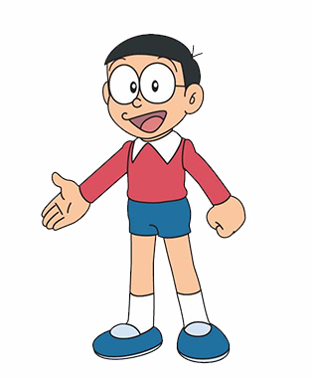
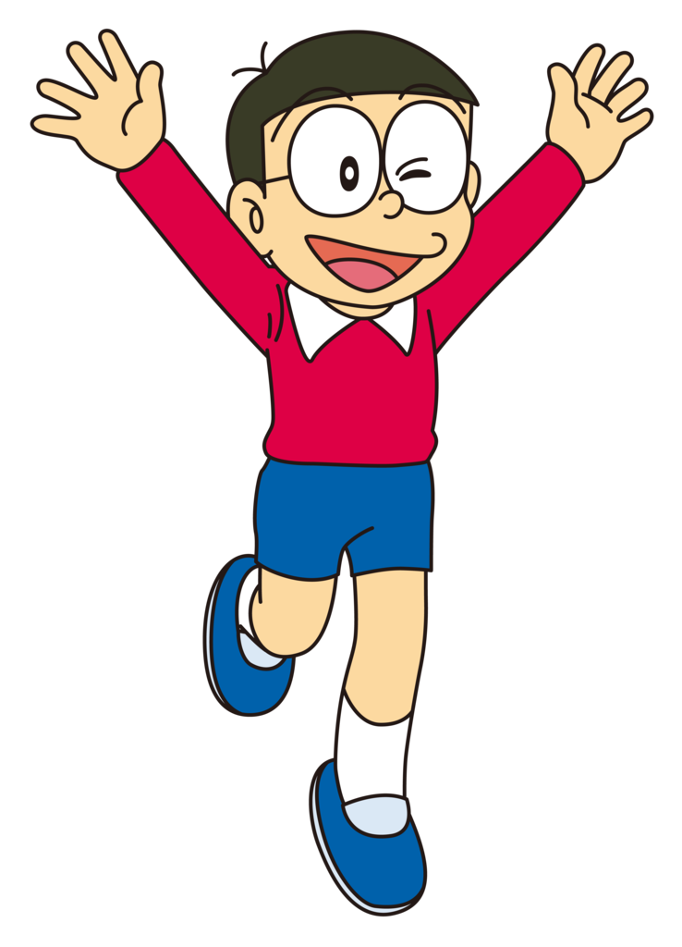
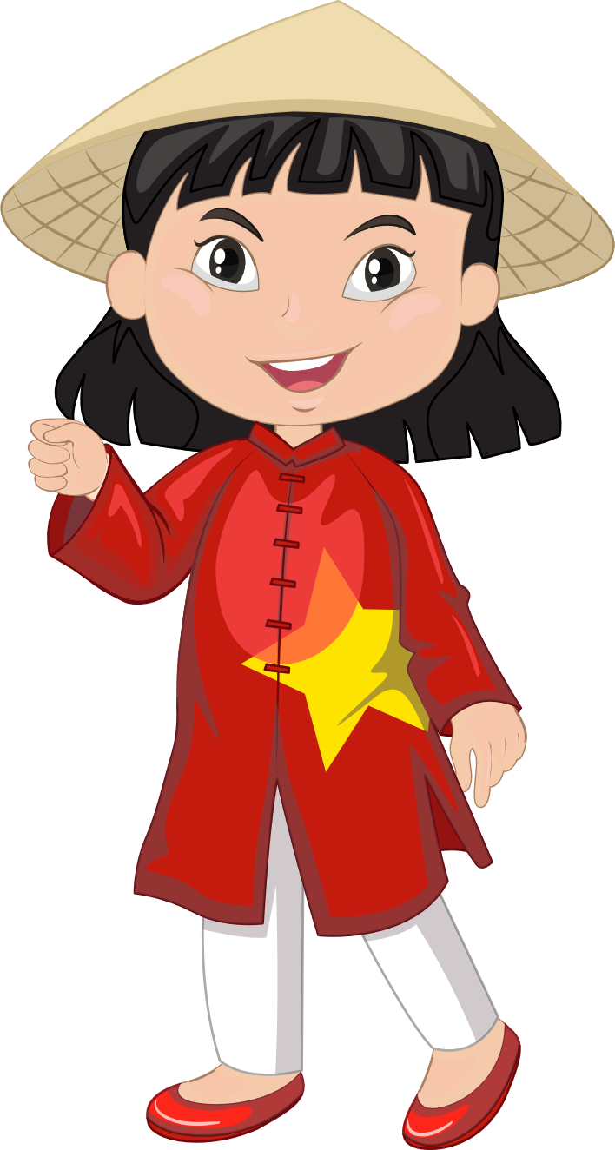
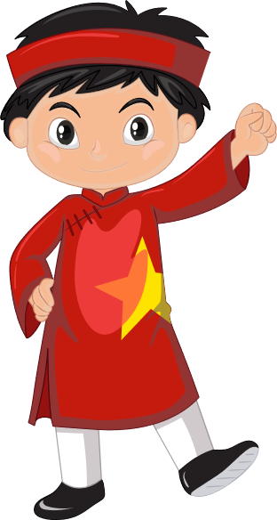
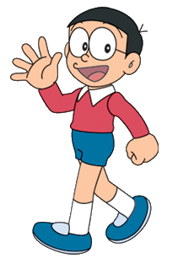
あのね。ベトナムくん。美味しいベトナム店教えて。週末彼女とデートする予定だよ。
いいなぁ。デートだったら、馬場駅の近くどう？

Slide 3
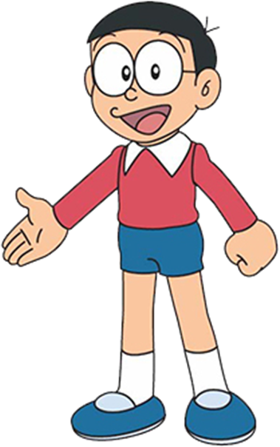
うん。いいよ、
あそこに個室みたいで座るところがあるので、二人だけで食べたら、いいだと思うな！

Slide 4
へえ、いいね。
そうそう、値段も安いし、…

Slide 5
そうですか。
うん。おすすめは蟹のすり身 のスープです。ぜひ食べてみて。

Slide 6
のび太くん、行った？
うん。行ったよ。やっぱり安くておいしかったね。彼女は大好き、また行こうと約束しましたよ。

Slide 7
新大久保

Slide 8
あのね、次回の同窓会はベトナム店にするつもりですが、…
同窓会って広い店がないといけないですね。新大久保の辺りはどうかな～

Slide 9
うんうん。
いいよ,いいよ。
ここは広いし、にぎやかな店なので、同窓会に良いと思う。

Slide 10
なるほどね。
そして食べ放題もありますよ。一人につき2950円だよ。

Slide 11
いいね！
のび太くん、機会があれば絶対牛肉生フォーをたべてみて。

Slide 12
のび太くん、行った？
うん。行ったよ。色んな食べ物を選んだり、皆の口に合ったり、美味しく食べました。ありがとうね。

Slide 13
代々木

Slide 14
ベトナムちゃん。次回、取引先にベトナム料理を招待したいと思っていますので、雰囲気がいい店がありますか。
取引先接待か…、ああ、そうだ。代々木の近くに良い店があります。

Slide 15
うん。いいよ、
ここは高級なお店です。屋上のテーブル席をお勧めです。人気があるので行く前に予約した方がいい良いと思います

Slide 16
わぁ！。屋上でも食事できるんですね。。楽しみにしています。。
ベトナムの北から南までの食べ物があるので、各地域の本場の味を味わえます。

Slide 17
何かをお勧めがありますか。
はい。このお店で人気なメニューはフォーですね。

Slide 18
先週の接待はどうでしたか。
はい。接待したお客様も大変喜ばれれて新契約を結ぶことができました。ありがとうございます。

Slide 19
恵比寿

Slide 20
ベトナム料理を食べたいんですが。一緒に行きませんか。
行く、行く。恵比寿の辺はどう？

Slide 21
うんうん。
いいね、いいね。
見て見て。このお店の写真を持っているよ。

Slide 22
わぁ～！雰囲気がいいなぁ！
ホラホラ見て、新しいメニューが出たばかりだよ。私は食べたい食べたい。

Slide 23
ちょっと辛そうかな。食べられないかも。
見た目は辛いそうですけど、本物はそんなに辛くないとおもって。食べてみて。

Slide 24
満足した？
うん。そうだね。やっぱり、辛くなかったんだよ。もっと食べたいな～。また一緒に行く？

